Slide 1
Dunakeszi Váci SZC Lányi Ferenc Technikum és Szakképző Iskola
Felnőttképzési tájékoztató
2024.09.18.

Slide 2
Váci SZC Lányi Ferenc Technikum és Szakképző Iskola
https://vac-lanyi.www.intezmeny.edir.hu/
https://www.instagram.com/lanyi.ferenc.technikum/
https://www.facebook.com/lanyiferenc
https://www.tiktok.com/@lanyi.ferenc.technikum

Slide 3
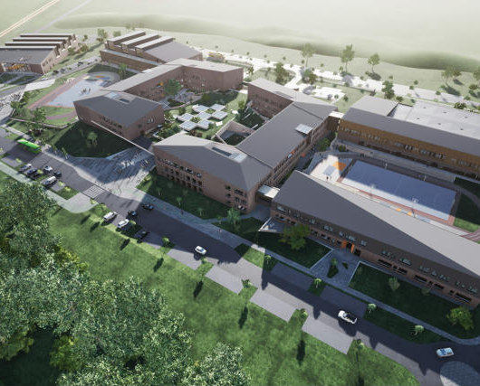
Váci SZC Lányi Ferenc Technikum és Szakképző Iskola
…amit az épületről tudni kell
C, D, E szárny
Belépés csak tanuló jogviszonyban lévőknek TOKENNEL
Tantermekbe bejutás csak tanári kísérettel
Házirend megismerése
Dohányzás
Tisztaság
Büfé 14:00-ig

Slide 4
Váci SZC Lányi Ferenc Technikum és Szakképző Iskola
…amit a szervezetről tudni kell
KIM-Kulturális és Innovációs Minisztérium
NSZFH-Nemzeti Szakképzési és Felnőttképzési Hivatal
Váci Szakképzési Centrum
Váci SZC Lányi Ferenc Technikum

Slide 5
Váci SZC Lányi Ferenc Technikum és Szakképző Iskola
…értékeink
Jól átgondolt és megtervezett oktatói munka
Művészeteken keresztül a lélek ápolása (zene, ének, festészet, színjátszás)
A sporton keresztül a test és a lélek építése
Közösségépítő tevékenységek
Tanítás utáni időszak hasznos eltöltése
Karitatív tevékenységek

Slide 6
Ágazatok és szakmák https://akkreditaltvizsgaztatas.ikk.hu/kkk-ptt
Az ágazat megnevezése nappali tagozaton
Elektronika és elektrotechnika
Gépészet
Informatika és távközlés
Gazdálkodás és menedzsment
Sport
Összesen: 2 évfolyam 222 tanuló, 28 fő kolléga
850 tanuló, 80 fős oktatói testület
Az ágazat megnevezése nappali tagozaton
Informatika és távközlés
Szakma: Szoftverfejlesztő- és tesztelő technikus 29 fő
Gazdálkodás és menedzsment
Szakma: Pénzügy- számviteli ügyintéző technikus 34 fő
Oktatás
Szakma: Óvodai nevelő okleveles technikus 34 fő

Slide 7
Váci SZC Lányi Ferenc Technikum és Szakképző Iskola
…amit a KRÉTÁRÓL tudni kell
adatlap kitöltése (mai feladat)
KRÉTA belépés generálása
Applikáció használata
Órarend
Tananyag, feladatok
Hivatalos kommunikációs csatorna
Érdemjegyek
Munkaforma: jelenléti és online
Hiányzás

Slide 8
Váci SZC Lányi Ferenc Technikum és Szakképző Iskola
…a képzések mérföldkövei
Ágazati alapvizsga
2025.01.29. PÜ
2025.01.30. SZOFT.
2025.01.31. ÓVODAI N.
Szakmai vizsga
2026 május
Vizsgabizottság

Slide 9
Váci SZC Lányi Ferenc Technikum és Szakképző Iskola
…az első nap eseményei 2024.10.01. már osztályonként
szerződések aláírása
bizonyítványmásolatok leadása vagy scannelve beküldése
Tokenek átvétele kaució ellenében
tantárgyi követelmények egyeztetése az oktatókkal
szoftverfejlesztők esetében angolnyelvi szintfelmérő kitöltése
tanítás

Slide 10
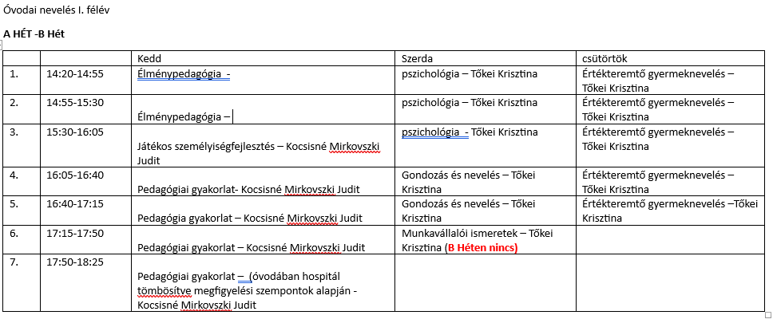
Váci SZC Lányi Ferenc Technikum és Szakképző Iskola

Slide 11
Váci SZC Lányi Ferenc Technikum és Szakképző Iskola

Slide 12
Váci SZC Lányi Ferenc Technikum és Szakképző Iskola

Slide 13
Váci SZC Lányi Ferenc Technikum és Szakképző Iskola
Kollégák bemutatkozása

Slide 14
Váci SZC Lányi Ferenc Technikum és Szakképző Iskola
CSAK óvodai nevelők

Slide 15
Váci SZC Lányi Ferenc Technikum és Szakképző Iskola
Sikeres tanévet kívánunk!

